Slide 1
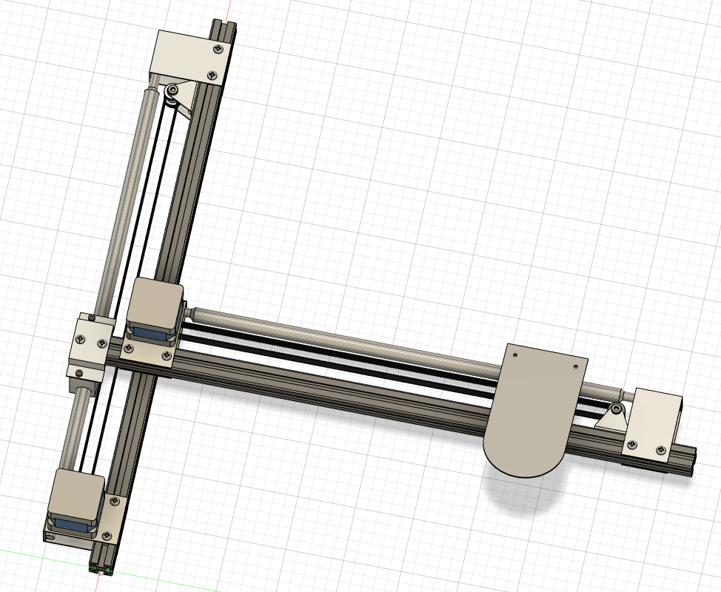
Projekt: Aufräumroboter
Benjamin Schmid Ties
2021/2022

Slide 2
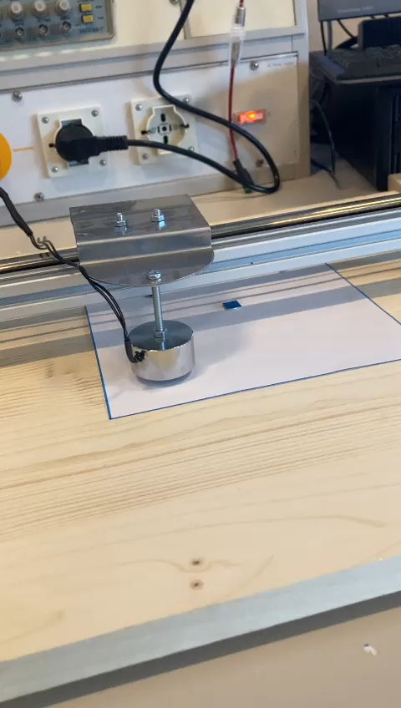
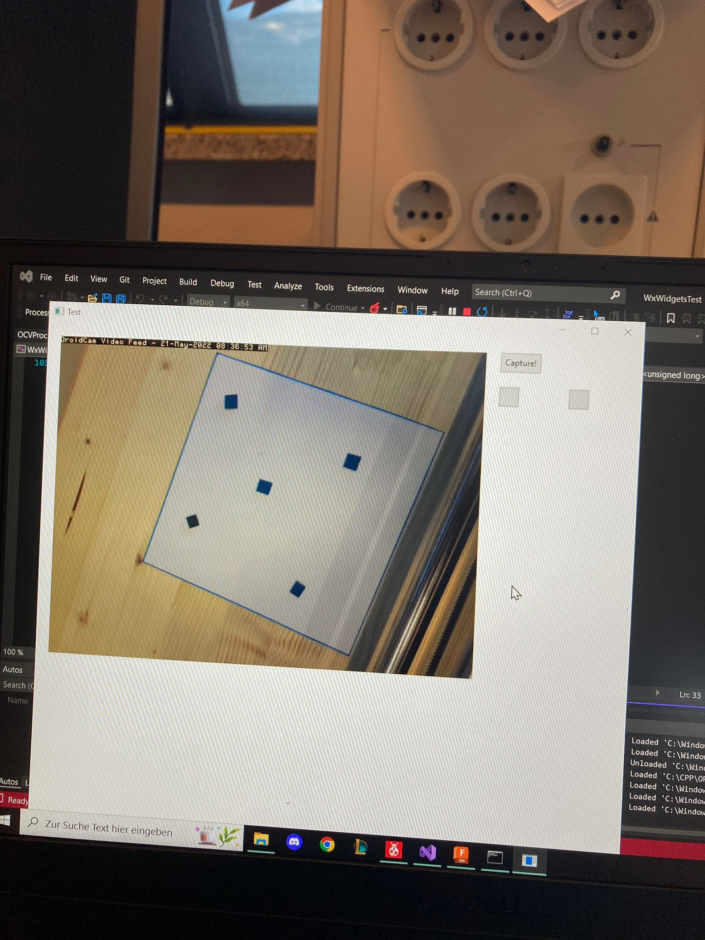
Funktionsweise

Slide 3
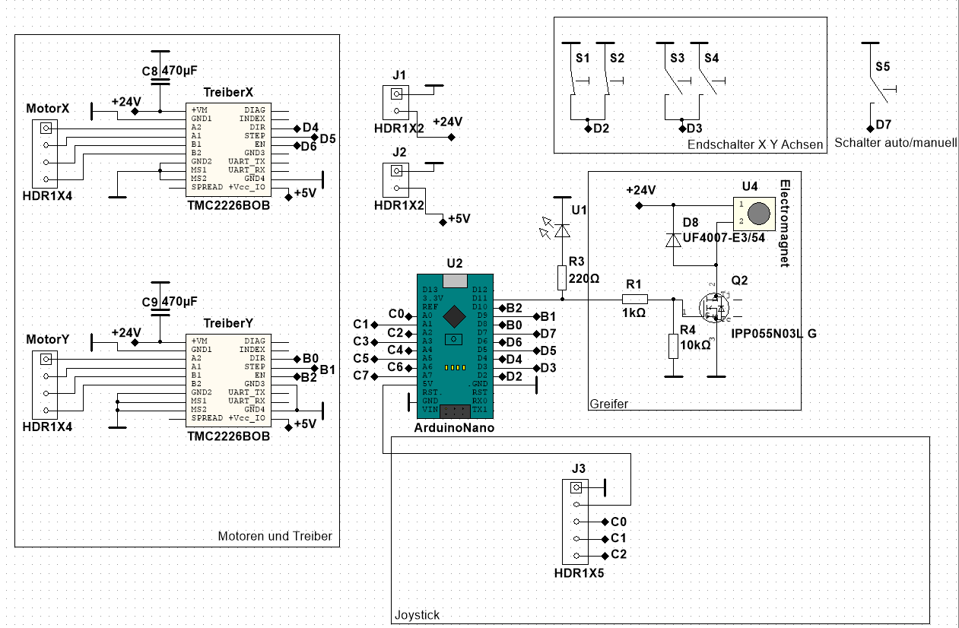
Schaltplan
Microcontroller
Schrittmotortreiber
Elektromagnet

Slide 4
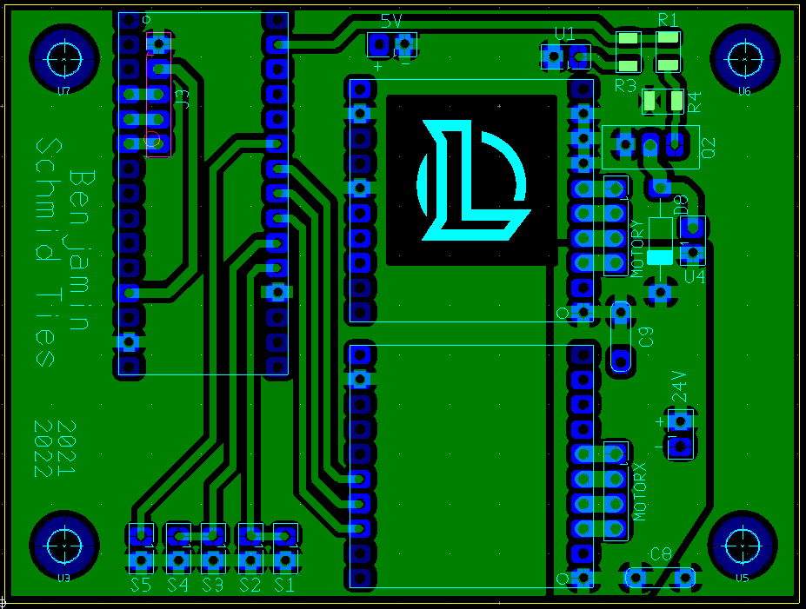
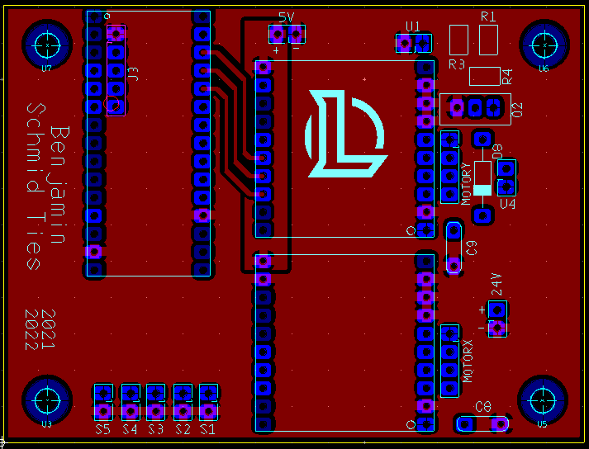
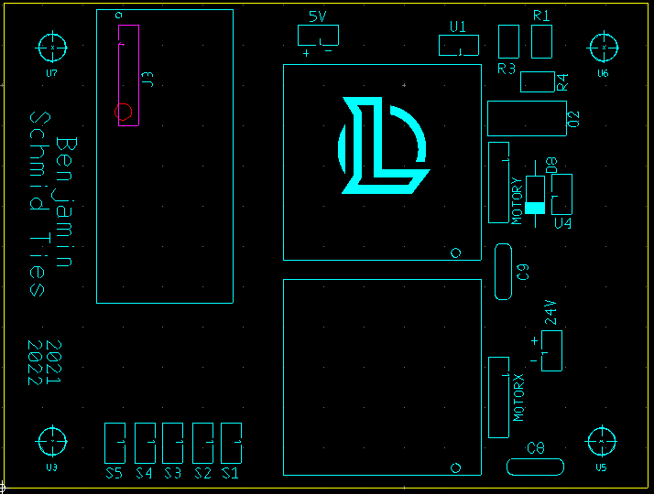
Platine
2-lagig
Angefertigt von JLC-PCB

Slide 5
Bilderkennung

Slide 6
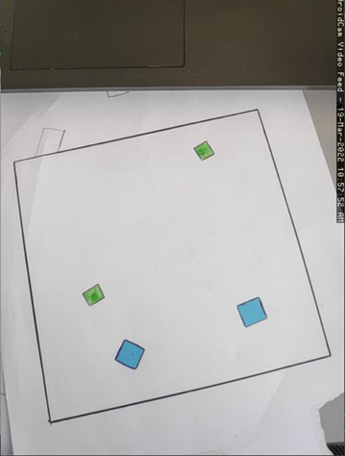
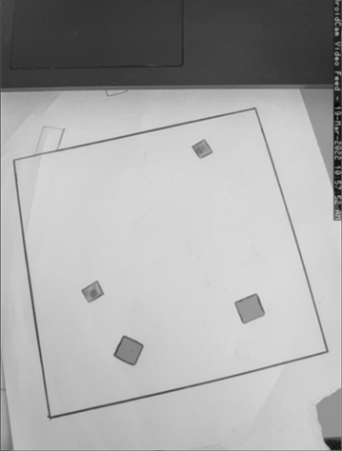
Gaußscher Weichzeichner

Slide 7
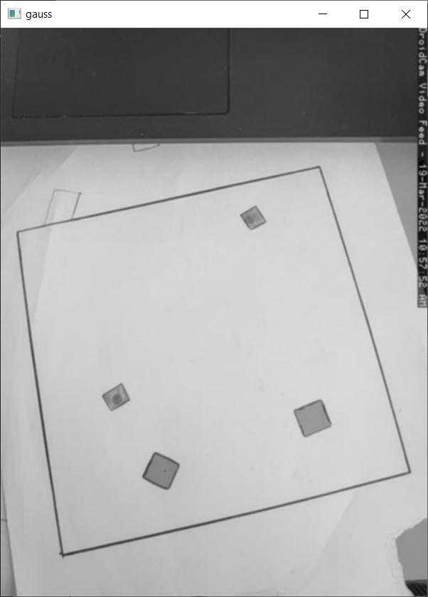
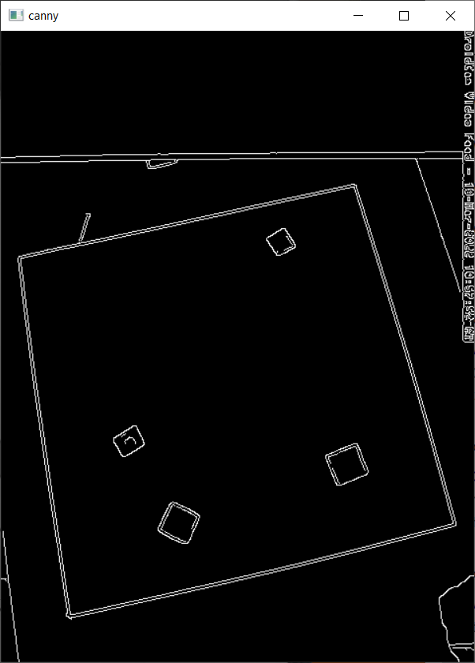
Kantendetektion mit Canny-Algorithmus

Slide 8
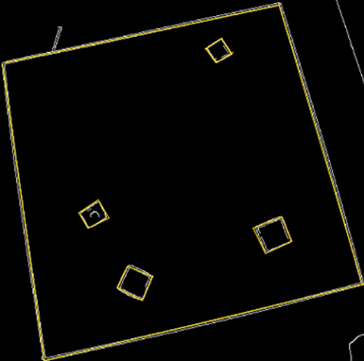
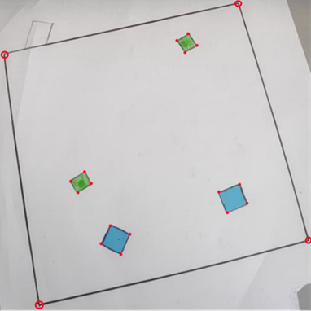
Ramer-Douglas-Peucker Algorithmus

Slide 9
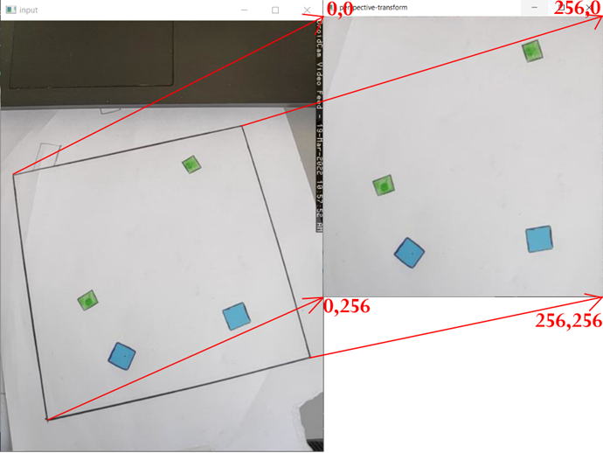
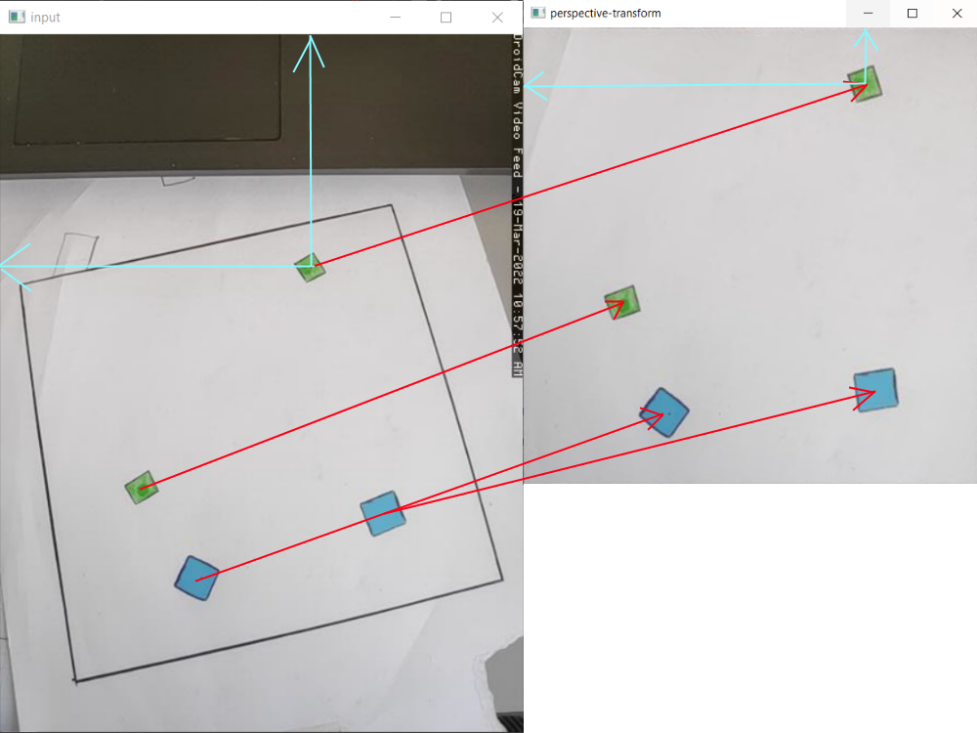
Transformation der Koordinaten

